Slide 1
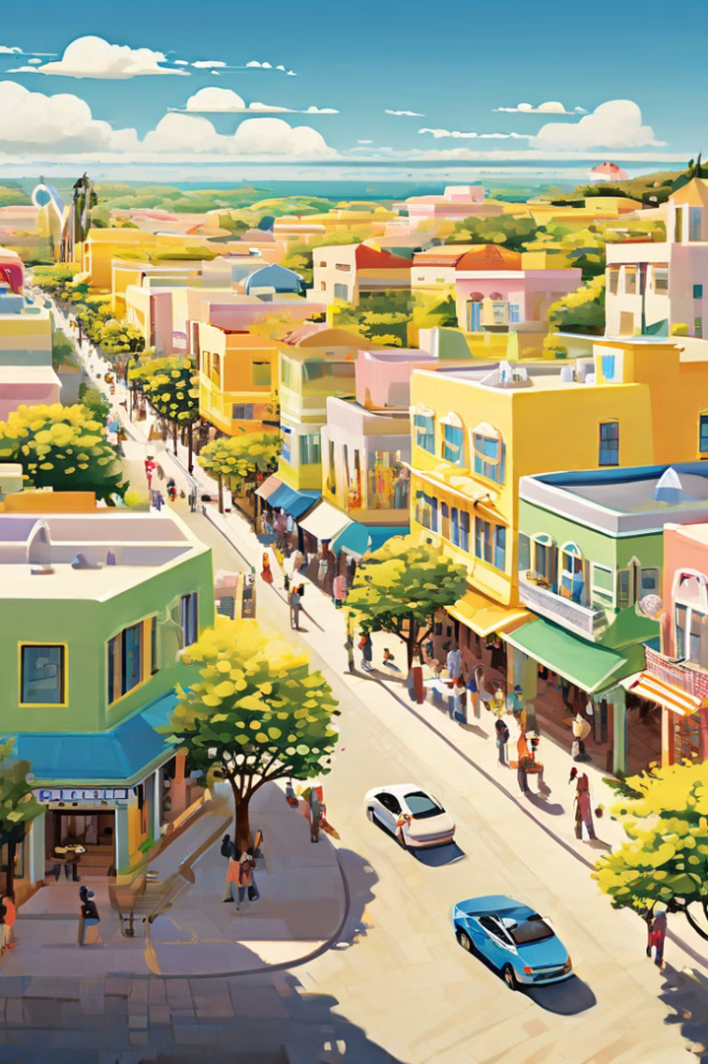
Presupuestos Municipales 2024
33 MILLONES DE EUROS
Crece un 4,7%
Deuda Cero
2,6 millones de inversión + casi 3 millones más procedentes de Remanentes

Slide 2
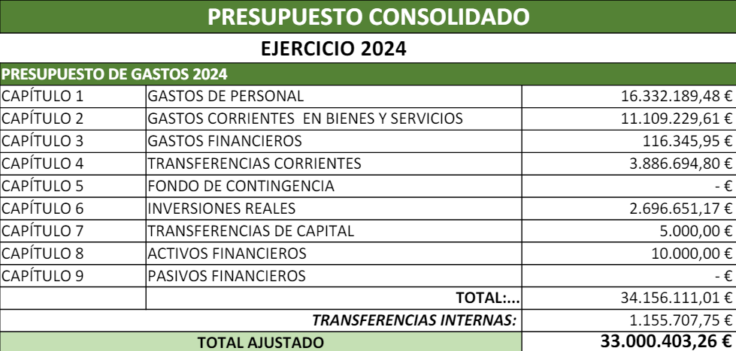
PRESUPUESTOS CONSOLIDADOS 2024
Fse2
3

Slide 3
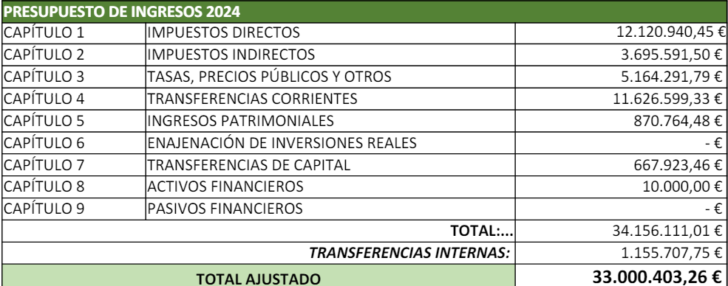
PRESUPUESTOS CONSOLIDADOS 2024
Fse2
3

Slide 4
INVERSIONES
El capítulo de Inversiones asciende a 2.635.651 euros para cubrir proyectos clave de transformación de la ciudad.
Proyectos de finalización de obras y de inicio de la urbanización de avenidas y calles, rehabilitación de edificios históricos, dotaciones públicas y mejora de las prestaciones al ciudadano.
Estos proyectos cuentan con otra serie de actuaciones a cuenta de casi tres millones de euros procedentes de los Remanentes.
Fs2
3

Slide 5
Rehabilitación del Palacio Consistorial
Restauración de Fachadas
Mejoras Interiores
Puesta en Valor
Además de la restauración de las fachadas, el proyecto contempla la modernización de los espacios interiores del Palacio, con la implementación de mejoras en la iluminación, la accesibilidad y la eficiencia energética.
Una vez finalizadas las obras, el Palacio Consistorial se convertirá en un punto de referencia para la ciudad, con un aspecto renovado y más acorde a su importancia histórica y administrativa.
La rehabilitación del Palacio Consistorial, que alberga las oficinas del Ayuntamiento, incluye la restauración integral de sus fachadas, con el objetivo de preservar y resaltar el valor arquitectónico de este emblemático edificio.

Slide 6
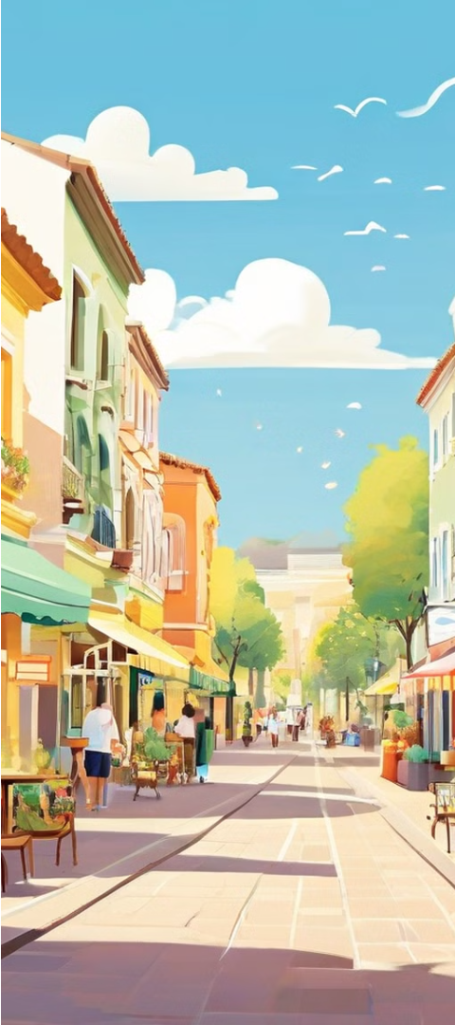
Final de las obras Avenida de la Constitución reurbanización de la Calle Telarete y Adyacentes
1
Mejora de Infraestructuras
2
Espacio Público Atractivo
La reurbanización de la calle Telarete y las calles adyacentes contempla la renovación de las infraestructuras de servicios públicos, como el saneamiento, el alumbrado y la red de telecomunicaciones.
El proyecto también incluye la creación de un espacio público más amigable y funcional, con la instalación de mobiliario urbano, la incorporación de zonas verdes y la mejora de la accesibilidad peatonal.
3
Revitalización Comercial / Final obras Avda Constitución
Estas intervenciones en el espacio público, junto con la mejora de las fachadas y los accesos a los locales comerciales, contribuirán a revitalizar la actividad económica y comercial de la zona.

Slide 7
Acondicionamiento de la Plaza de las Malvas
Renovación de Infraestructuras
Mejora de la Accesibilidad
Además, se implementarán soluciones para mejorar la accesibilidad y la movilidad peatonal en la plaza, con la creación de nuevos itinerarios y la adaptación de los desniveles.
El proyecto de acondicionamiento de la Plaza de las Malvas contempla la renovación de las redes de servicios públicos, como el abastecimiento de agua, el saneamiento y el alumbrado público.
Recuperación del Patrimonio
Espacios Públicos Atractivos
El acondicionamiento de la Plaza de las Malvas también incluye la recuperación y puesta en valor del patrimonio histórico y arquitectónico de los edificios que la rodean.
Finalmente, se prevé la creación de nuevos espacios públicos ajardinados y la instalación de mobiliario urbano que contribuya a mejorar la imagen y la funcionalidad de esta emblemática plaza.

Slide 8
Otras Inversiones Relevantes
Consultorio Médico de La Encina
Museo de Villena
Instalación de Ascensor
Parque de la Pirámide
La mejora y ampliación del museo de la ciudad permitirá preservar y difundir el rico patrimonio cultural e histórico de la localidad.
La instalación de un ascensor en el pabellón cubierto facilitará el acceso a este espacio deportivo y cultural.
El arreglo del Parque de la Pirámide ofrecerá a los ciudadanos un espacio verde de calidad para el ocio y la recreación.
La renovación del consultorio médico de La Encina mejorará la calidad de los servicios de salud y el bienestar de los vecinos de esta zona.

Slide 9
Proyectos Futuros
Salón de Ensayos
Reurbanización del Barrio La Morenica
Acondicionamiento del Mercado
La construcción de un nuevo salón de ensayos para la Banda Municipal mejorará las condiciones de trabajo y los espacios de creación musical.
La reurbanización del barrio de la Morenica, en torno al cuartel de la Guardia Civil, buscará integrar mejor esta zona en el conjunto de la ciudad.
El acondicionamiento del Mercado Municipal, con mejoras en sus instalaciones y en la gestión de los puestos, fomentará el comercio local y la actividad comunitaria.

Slide 10
Financiación Sostenible de la Inversión
Presupuesto Total
2.600.000 €
Aportación Municipal
2.100.000 €
Fondos del Patrimonio Municipal
1.500.000 €
La estructuración de los fondos del Patrimonio Municipal del Suelo permitirá financiar de manera sostenible una parte importante de estas inversiones, contribuyendo a la mejora de la ciudad sin comprometer el equilibrio presupuestario.

